Slide 1



Slide 2



التاريخ : / / 1443هـ
تمهيد :
الحصة : الفصل : 1 /
72
ماهو ناتج 9×8
72
ماهو ناتج 8×9
لا
هل يؤدي تغيير ترتيب
العوامل الى تغيير الناتج؟
10
ما مجموع 3+2+5 ؟
منى الثبيتي
10
ما مجموع 5+2+3 ؟
لا
هل يؤدي تغيير ترتيب
العوامل الى تغيير الناتج؟

Slide 3






التاريخ : / / 1443هـ
عنوان الدرس :
الخصائص
الحصة : الفصل : 1 /
التركيز
التدريس
منى الثبيتي
التقويم
التدريب

Slide 4


التاريخ : / / 1443هـ
عنوان الدرس :
الخصائص
الحصة : الفصل : 1 /
جدول التعلم
ماذا أعرف ؟ | ماذا أريد أن أعرف ؟ | ماذا تعلمت ؟
اوجد ناتج : 2 × ( 4 + 10)
منى الثبيتي

Slide 5

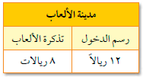



التاريخ : / / 1443هـ
عنوان الدرس :
الحصة : الفصل : 1 /
الخصائص
ص 36
منى الثبيتي

Slide 6
التاريخ : / / 1443هـ
عنوان الدرس :
الخصائص
الحصة : الفصل : 1 /
التدريس
التركيز
منى الثبيتي
التقويم
التدريب

Slide 7

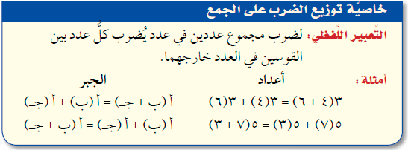
التاريخ : / / 1443هـ
عنوان الدرس :
الخصائص
الحصة : الفصل : 1 /
4 ( 12 + 8 )
4 ( 12 ) + 4 ( 8 )
80
= 4 × 20 =
80
= 48 + 32 =
منى الثبيتي

Slide 8

التاريخ : / / 1443هـ
عنوان الدرس :
الخصائص
الحصة : الفصل : 1 /
مثالان : ص 36
استعمل خاصية التوزيع لإعادة كتابة العبارات التالية ثم احسب قيمتيهما:
5 ( 3 + 2 )
3 ( 7 ) + 3 ( 4 )
5 ( 3 + 2 )
3 ( 7 ) + 3 ( 4 )
5 × 2
+
5 × 3
منى الثبيتي
12
+
21
10
+
15
33
25

Slide 9


التاريخ : / / 1443هـ
عنوان الدرس :
الخصائص
الحصة : الفصل : 1 /
صــــــــــ 36
6 ( 1 + 4 )
6 ( 9 ) + 6 ( 3 )
منى الثبيتي

Slide 10
التاريخ : / / 1443هـ
عنوان الدرس :
الخصائص
الحصة : الفصل : 1 /
التدريس
التركيز
منى الثبيتي
التقويم
التدريب

Slide 11
التاريخ : / / 1443هـ
عنوان الدرس :
الخصائص
الحصة : الفصل : 1 /
ص 38
3 ( 9 ) + 3 ( 6 )
5 ( 6 + 2 )
7 ( 3 + 4 )
تــــــــــــأكد
تــــــــــأكد
تـــــــــــأكد
منى الثبيتي

Slide 12
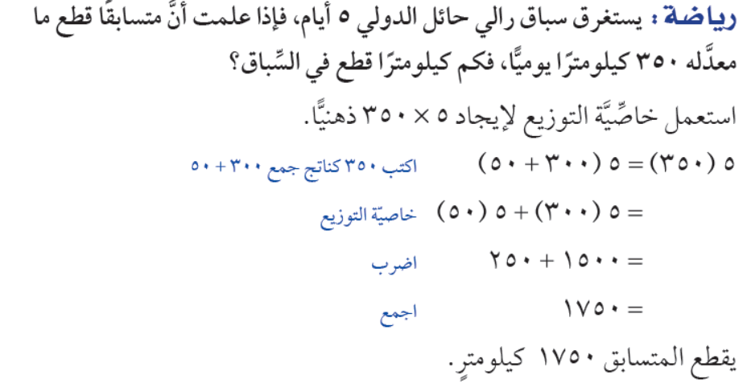
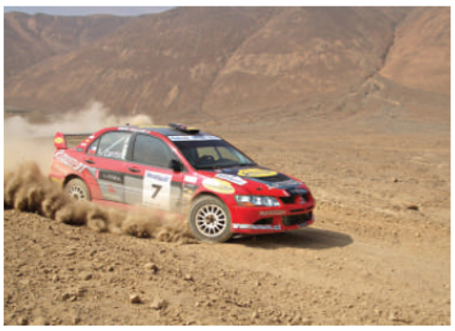
التاريخ : / / 1443هـ
عنوان الدرس :
الخصائص
الحصة : الفصل : 1 /
صفحة 37
مثال من واقع الحياة
منى الثبيتي

Slide 13

التاريخ : / / 1443هـ
عنوان الدرس :
الخصائص
الحصة : الفصل : 1 /
صفحة 37
تحقق من فهمك :
5 ( 100 + 50 )
5 ( 100 + 50 ) =
5 × 50
+
5 × 100
منى الثبيتي
ما يوفره في 5 أشهر = 750 ريال
250
+
500
750

Slide 14

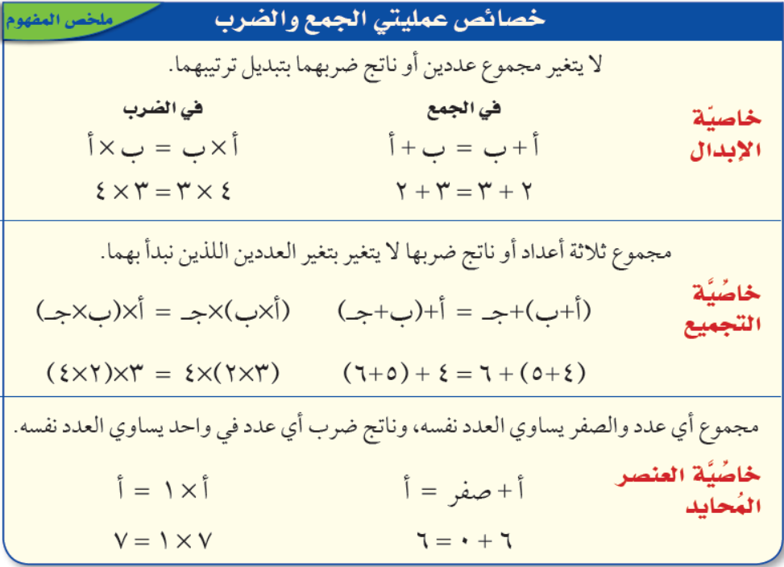
التاريخ : / / 1443هـ
عنوان الدرس :
الخصائص
الحصة : الفصل : 1 /
صفحة 37
منى الثبيتي

Slide 15

التاريخ : / / 1443هـ
عنوان الدرس :
الخصائص
الحصة : الفصل : 1 /
صــــــــــ 37
4 × 12 × 25
إبدال
25
×
( )
تجميع
12
×
4
12
×
100
ضرب
منى الثبيتي
1200

Slide 16
التاريخ : / / 1443هـ
عنوان الدرس :
الخصائص
الحصة : الفصل : 1 /
ص 38
( 89 + 15 ) + 1
40 × ( 7 × 5 )
تحقق من فهمك :
تحقق من فهمك :
منى الثبيتي

Slide 17
التاريخ : / / 1443هـ
عنوان الدرس :
الخصائص
الحصة : الفصل : 1 /
ص 38
( 89 + 15 ) + 1
44 + ( 23 + 16 )
تــــــــــأكد :
تــــــــــــأكد :
منى الثبيتي

Slide 18


التاريخ : / / 1443هـ
عنوان الدرس :
الخصائص
الحصة : الفصل : 1 /
ص 39
منى الثبيتي

Slide 19
التاريخ : / / 1443هـ
عنوان الدرس :
الخصائص
الحصة : الفصل : 1 /
التدريس
التركيز
منى الثبيتي
التقويم
التدريب

Slide 20
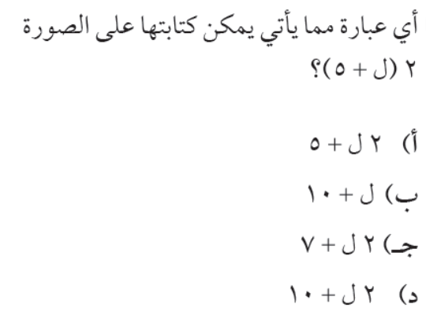

التاريخ : / / 1443هـ
عنوان الدرس :
الخصائص
الحصة : الفصل : 1 /
ص 39
التـقويم
منى الثبيتي

Slide 21

التاريخ : / / 1443هـ
عنوان الدرس :
الخصائص
الحصة : الفصل : 1 /
الواجب :
منى الثبيتي

Slide 22

منى الثبيتي

